Slide 1

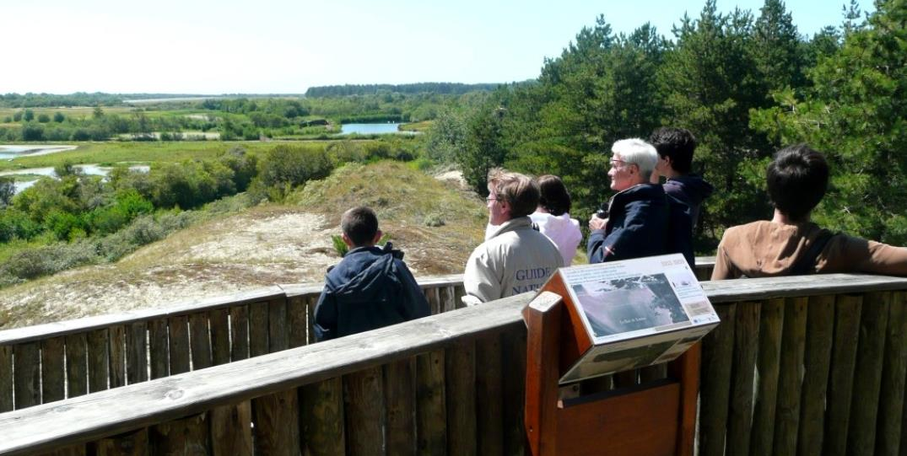

Je compose pour vous avec ma douce et fidèle amie
Roy Parc du Marquenterre en baie de somme
par Lande N° 1

Slide 2
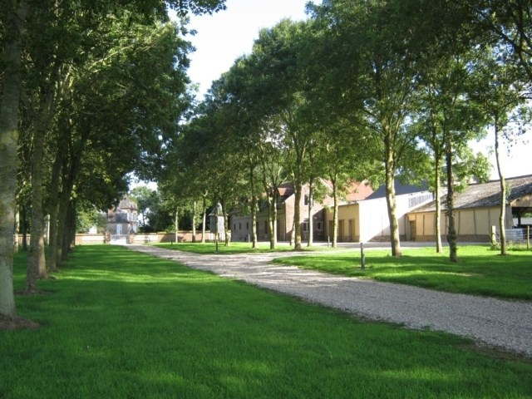
Je compose pour vous avec ma douce et fidèle amie
Gite à Aigneville pour 15 personnes

Slide 3
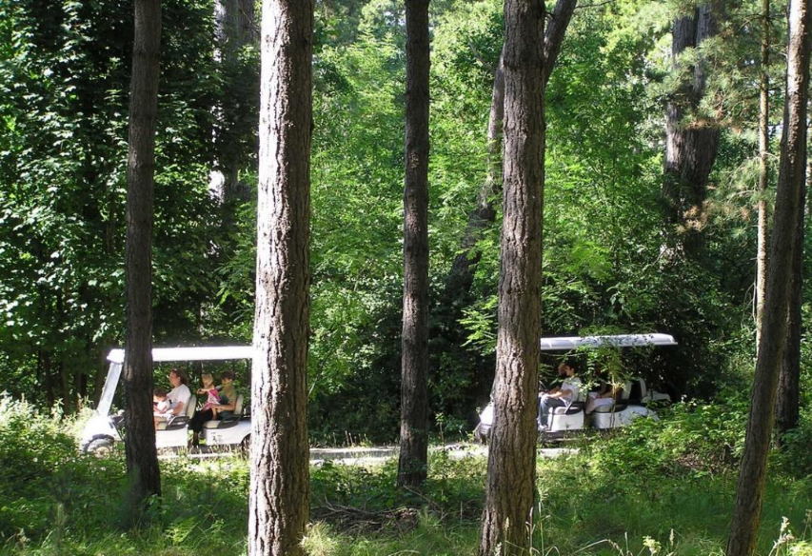
Je compose pour vous avec ma douce et fidèle amie

Slide 4
Je compose pour vous avec ma douce et fidèle amie
Le parc du Marquenterre est vraiment sympa à visiter avec votre petite famille! Il y a des parcours pour tous les âges et surtout praticables en poussette! Vos loulous adoreront regarder les oiseaux de la Baie de Somme à la longue vue et sans être vu (caché dans des postes d'observation)! A chaque point de vue, un guide est là pour répondre à toutes leurs questions. Le p'tit côté pratique ? Une aire de pique-nique à l'entrée du parc !

Slide 5
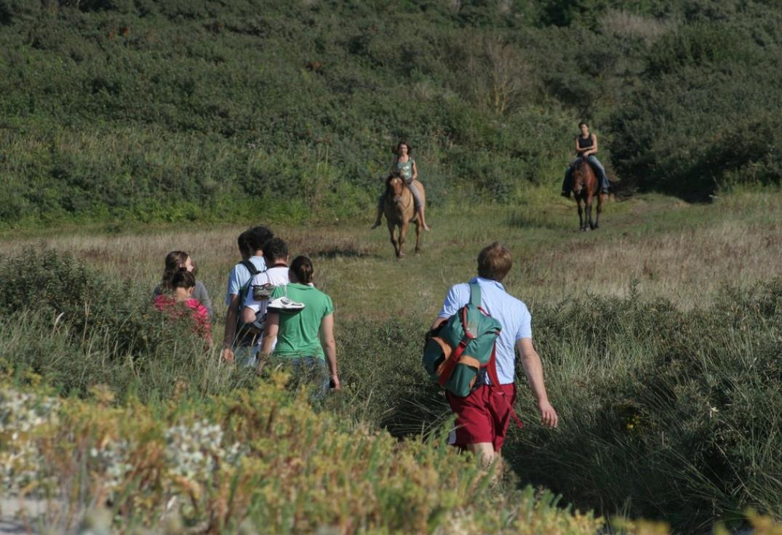
Je compose pour vous avec ma douce et fidèle amie

Slide 6
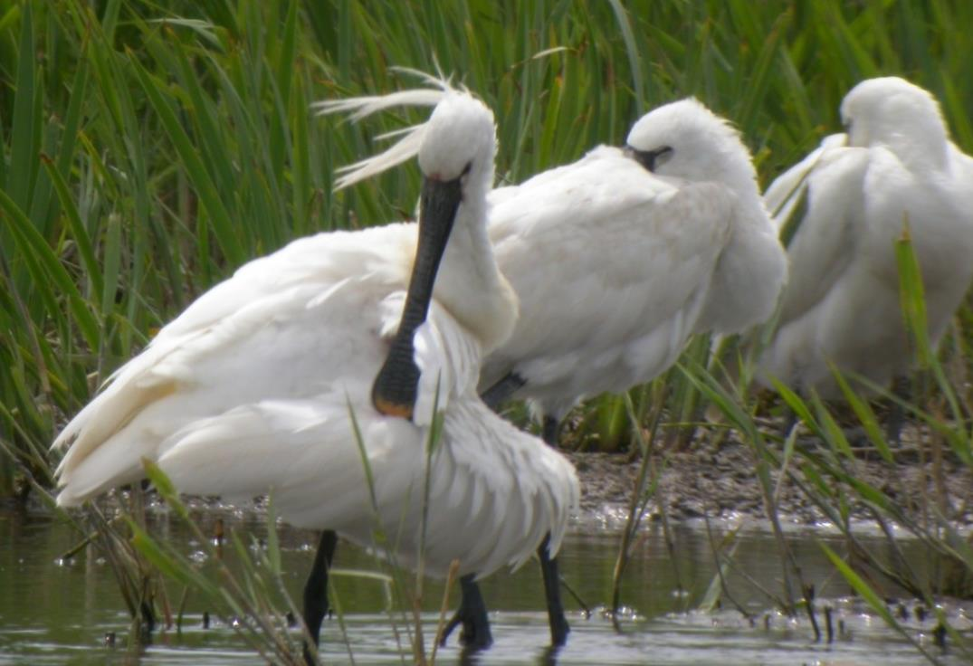
Je compose pour vous avec ma douce et fidèle amie

Slide 7
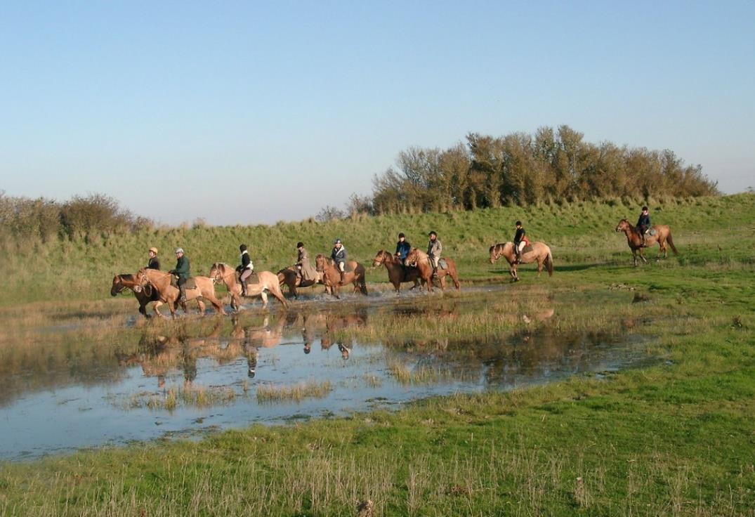
Je compose pour vous avec ma douce et fidèle amie

Slide 8
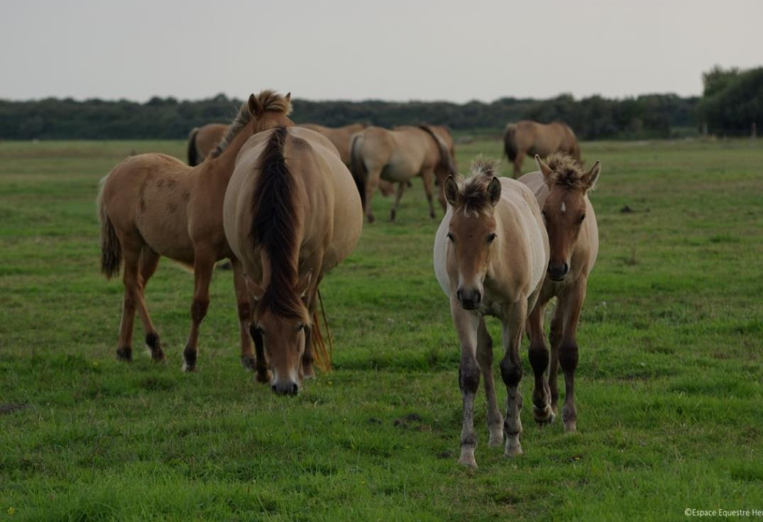
Je compose pour vous avec ma douce et fidèle amie

Slide 9
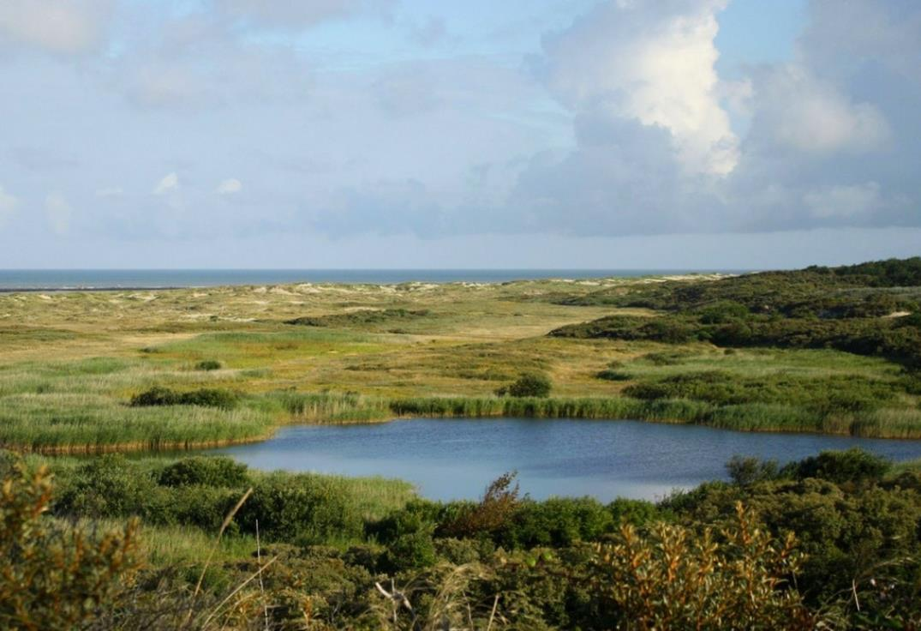
Je compose pour vous avec ma douce et fidèle amie

Slide 10
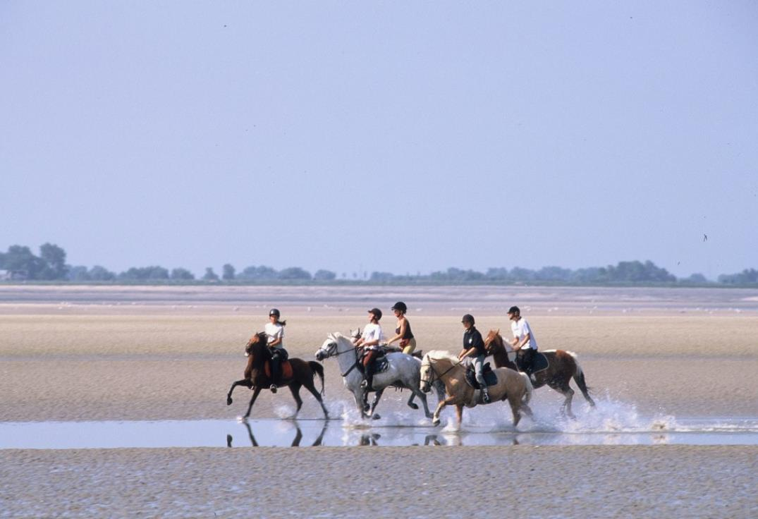
Je compose pour vous avec ma douce et fidèle amie

Slide 11
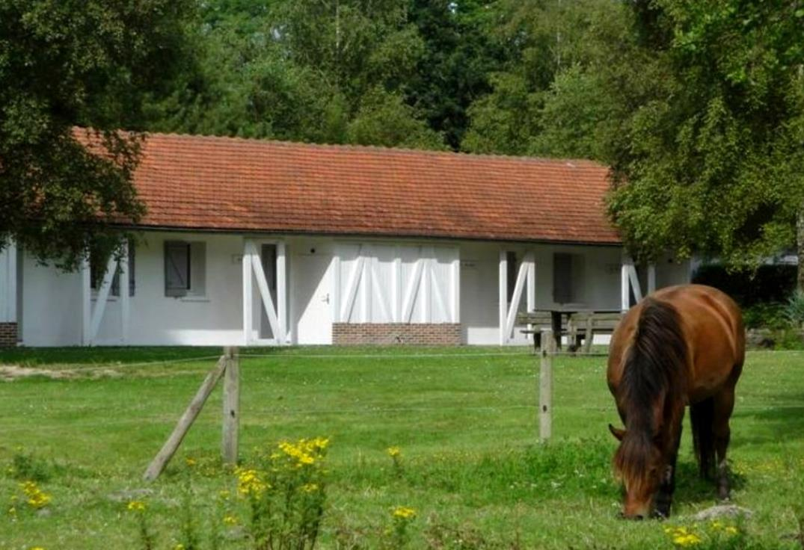
Je compose pour vous avec ma douce et fidèle amie

Slide 12
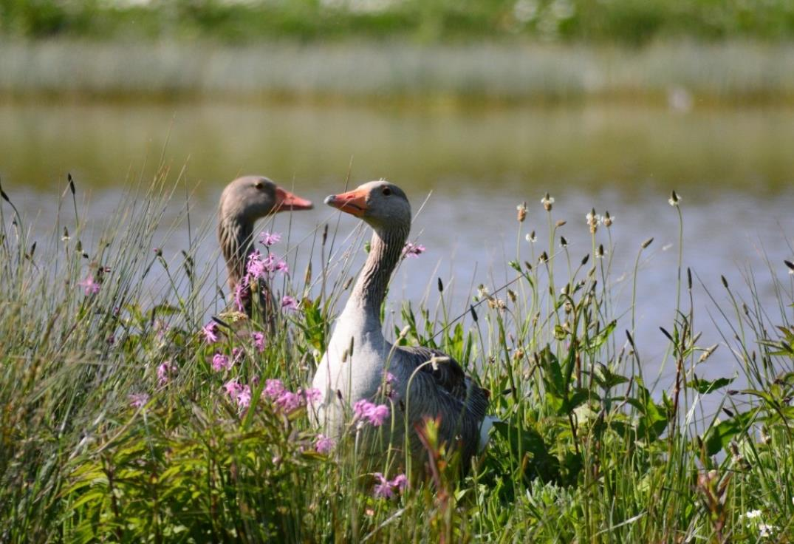
Je compose pour vous avec ma douce et fidèle amie

Slide 13
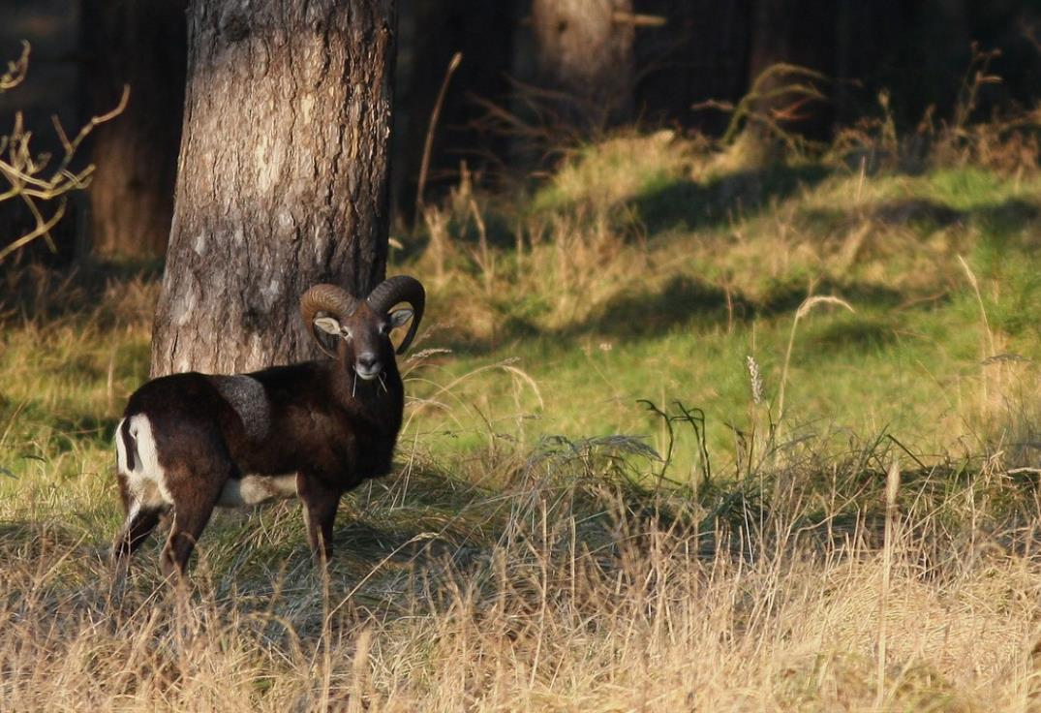
Je compose pour vous avec ma douce et fidèle amie

Slide 14
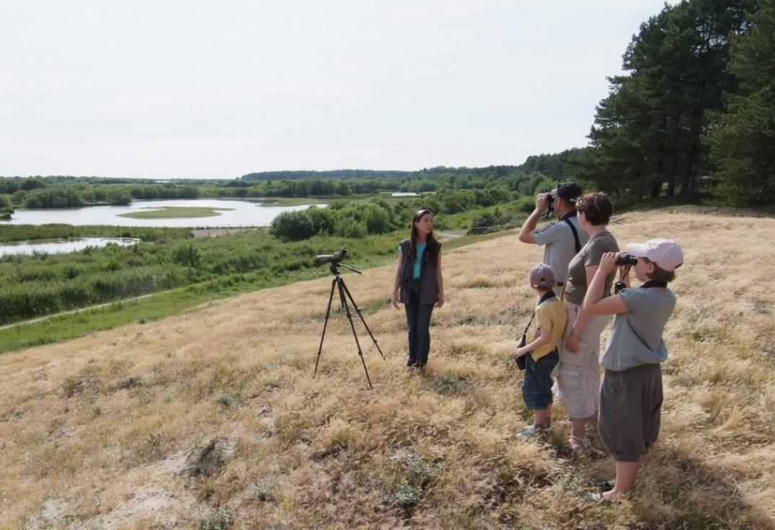
Je compose pour vous avec ma douce et fidèle amie

Slide 15
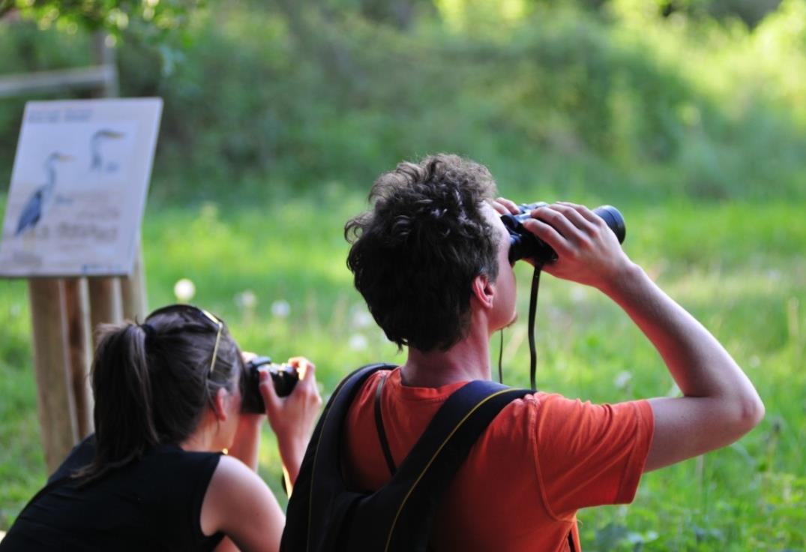
Je compose pour vous avec ma douce et fidèle amie

Slide 16
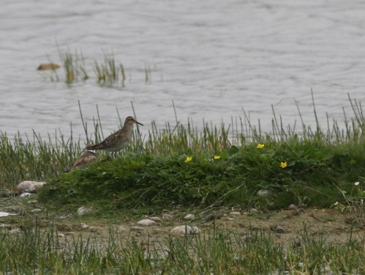
Je compose pour vous avec ma douce et fidèle amie

Slide 17
Je compose pour vous avec ma douce et fidèle amie
Roy Parc du Marquenterre
par Lande N° 1

